Slide 1
GLAZBENA ČETVRTICA
Izradila : Ivana Hranj, 4.a

Slide 2
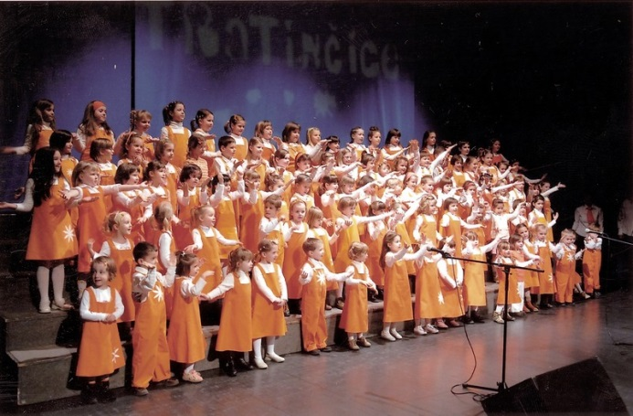
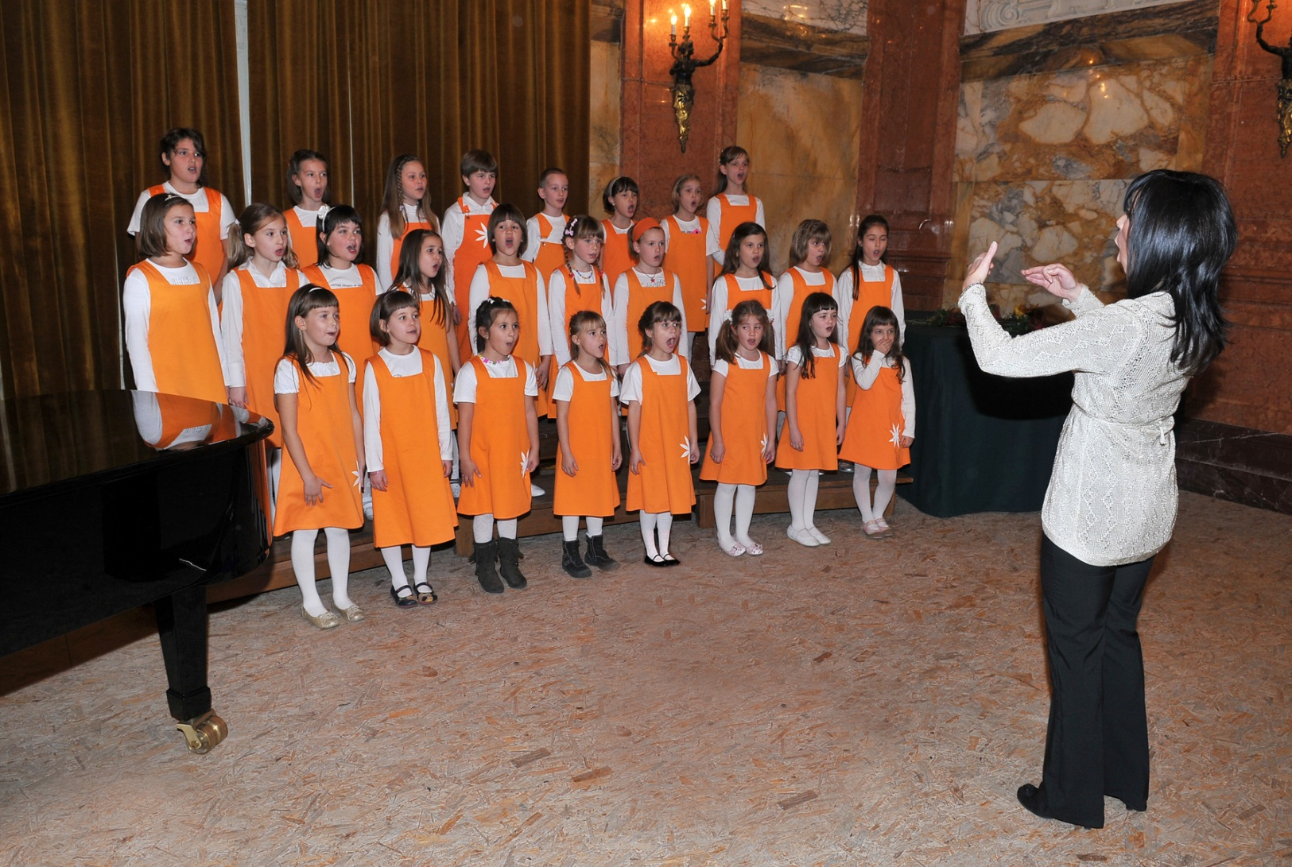
Zbor
Dječji zbor je naziv za djecu koja se okupe da bi zajedno pjevala i družila se muzicirajući
Zbor uvježbava zborovođa
Zborovođa usklađuje zajednički zvuk svih pjevača

Slide 3
Glazbene sastavnice
Tempo je brzina izvođenja skladbe
Može biti brz, umjeren i spor
Otkucaje u glazbi nazivamo glazbeni puls
Korak usklađen s protokom glazbe naziva se doba

Slide 4
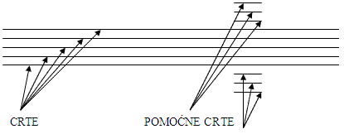
Notno crtovlje
Notno crtovlje je mjesto u koje se upisuju note
Sastoji se od 5 crta i 4 praznine

Slide 5
Taktovi
Takt je ograničen prostor u glazbenom prostoru
Omeđen je okomitim crtama koje nazivamo taktne crte ili taktice

Slide 6
Mjere i violinski ključ
Violinski ključ se piše na početku crtovlja i on određuje gdje će se koja nota nalaziti
Mjera određuje koliko će doba biti u taktu i koja nota će trajati jednu dobu
Piše se na početku crtovlja tj. poslije ključa

Slide 7
Note
Polovinka je nota koja traje dvije glazbene dobe
Označujemo(čitamo) je s TAA
Četvrtinka je nota koja traje jednu glazbenu dobu
Označujemo je s TA
Osminka je nota koja traje polovinu glazbene dobe
Dvije osminke označujemo s TATE

Slide 8
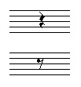
Pauze
Pauza ili stanka je napeti dio glazbe koji podrazumijeva odsustvo zvuka
Trajanje četvrtinske pauze jednako je trajanju četvrtinke
Trajanje osminske pauze jednako je trajanju osminke

Slide 9
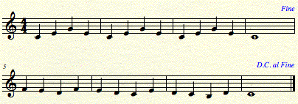
Oznake ponavljanja
Ako se ispred znaka za kraj skladbe nalaze dvije točke, skladba se ponavlja i to nazivamo znak ponavljanja
D.C.al Fine je oznaka koja označuje da se skladba ponavlja al sve do oznake Fine

Slide 10
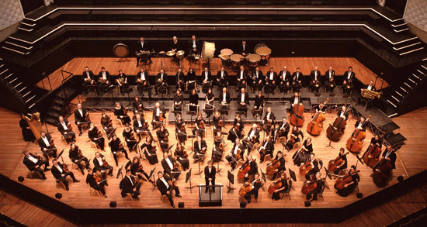
Orkestar
Orkestar je brojna skupina svirača, koja uz vodstvo dirigenta zajedno izvodi glazbeno djelo

Slide 11
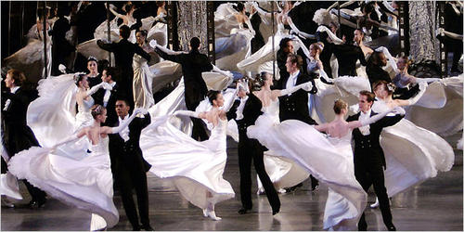
Valcer
Valcer je društveni ples u trodobnoj mjeri
Plešu ga parovi obilazeći plesnu dvoranu, vrteći se oko vlastite osi

Slide 12
KRAJ!! ☺

